Slide 1
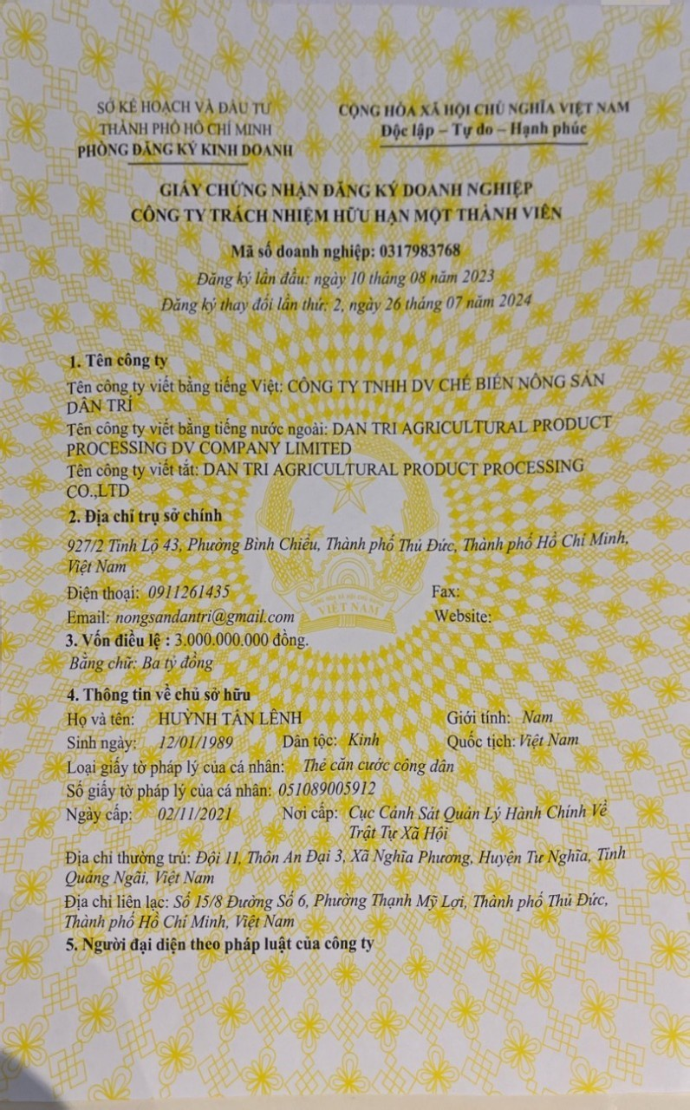
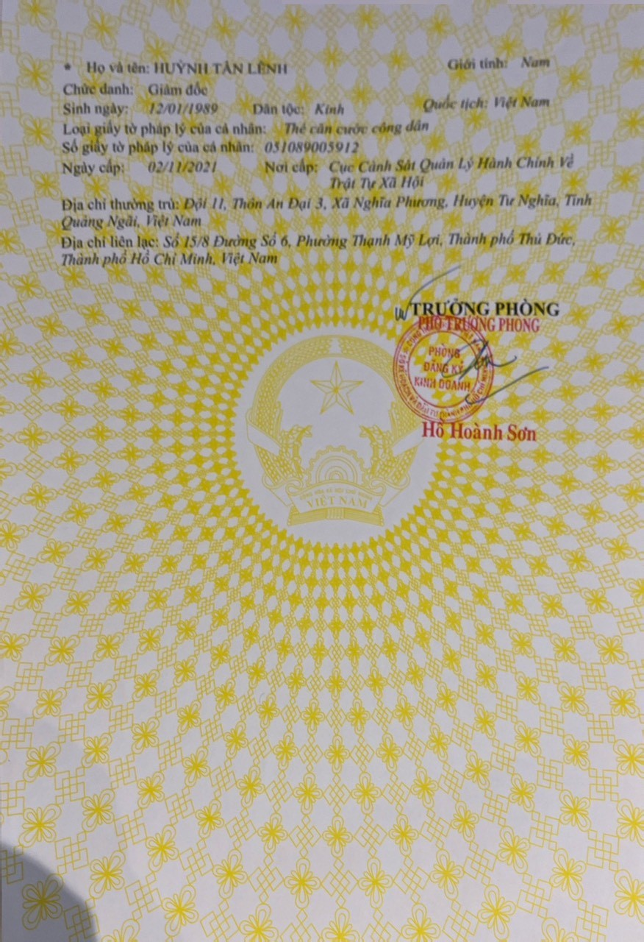
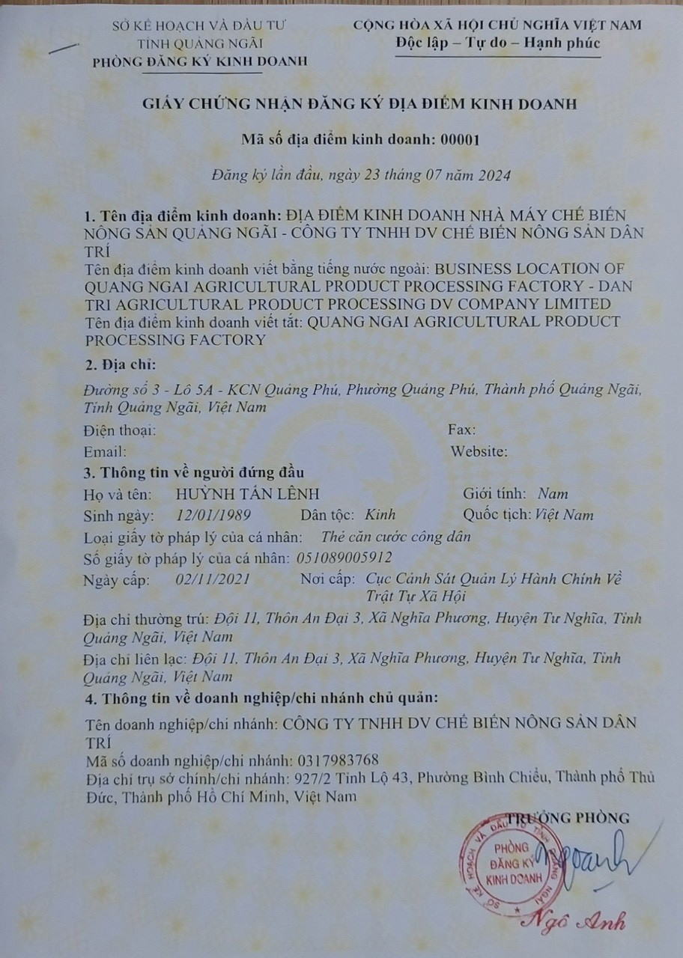
DAN TRI AGRICULTURAL PRODUCT PROCESSING FACTORY DV COMPANY LIMITED
Address : 927/2 Provincial road 43, Binh Chieu Ward, Thu Duc, Ho Chi Minh city
Office Address: No. 02, Street 4, Tam Binh Residential Area, Quarter 12, Tam Binh, Thu Duc, HCM city.
Factory: Lot 5A, Street 3, Quang Phu Industrial Park, Quang Ngai City
Tax code: 0317983768
Phone : 0924.67.44.79 (Mr Lenh)
INTRODUCTION
Dân Trí là đơn vị sản xuất, gia công và cung cấp các mặt hàng nông sản đông lạnh nguyên chất, chất lượng cao, an toàn, có nguồn gốc rõ ràng. Chúng tôi trân trọng giới thiệu đến quý khách hàng như sau:
Dan Tri is a unit specializing in manufacturing, processing, and supplying high-quality, safe, and pure frozen agricultural products with clear origins. We are pleased to introduce to our valued customers the following:

Slide 2
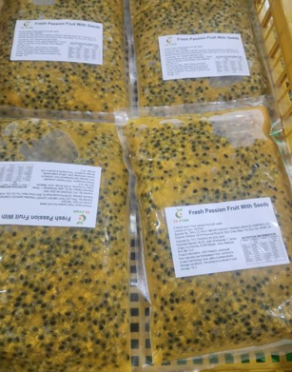
PRODUCT
Nước ép chanh dây đông lạnh (có hạt)
Sản phẩm nước ép chanh dây đông lạnh (có hạt) đạt tiêu chuẩn sau:
Độ Brix 14-17
Đóng gói trong 1kg hoặc 5kg PE
Hoặc đóng chai theo yêu cầu
Frozen Passion Fruit Juice (with seeds)
Our frozen passion fruit juice (with seeds) meets the following standards:
Brix level: 14-17
Packed in 1kg or 5kg PE bags, or bottled according to customer requirements

Slide 3
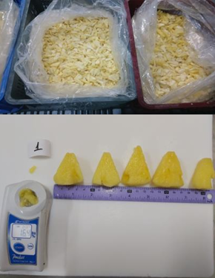
PRODUCT
Dứa thái lát đông lạnh :
Loại dứa: MD2, Mật Dứa,… cắt bỏ phần vỏ xanh, tách hai mắt, cắt thành từng miếng hình quạt rồi thái lát.
Đóng gói trong túi PA 10kg hoặc theo yêu cầu của khách hàng
Kích thước: theo yêu cầu của khách hàng
Độ Brix: 10-14 Đóng băng -18 độ C
Hạn sử dụng: 24 tháng ở -18 độ C
Frozen Sliced Pineapple
Our frozen sliced pineapple meets the following standards:
Pineapple variety: MD2, Sweet,…
Pineapple with green skin removed, eyes separated, cut into fan-shaped pieces, and then sliced
Packed in 10kg PA bags or according to customer requirements
Size: according to customer specifications
Brix level: 10-14
Frozen at -18°C
Shelf life: 24 months at -18°C

Slide 4
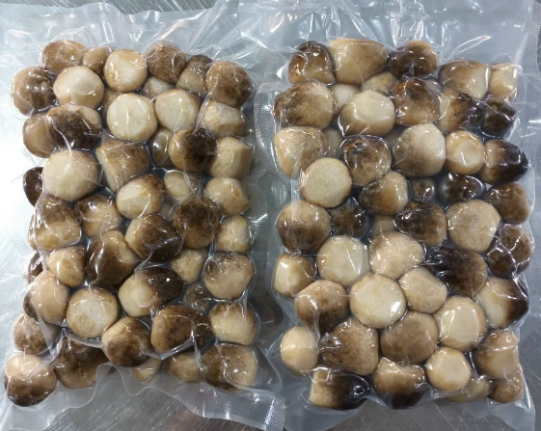
PRODUCT
Nấm rơm đông lạnh
Gọt bỏ phần thừa sau đó rửa sạch
nhiệt độ -18 độ C
Hạn sử dụng 24 tháng
ĐÓNG GÓI: 0.5 KG/ túi PE, 1KG/túi PE
Frozen Straw Mushrooms
Excess parts are trimmed and cleaned
Temperature: -18°C
Shelf life: 24 months
Packed in 0.5 KG/ PE bags, 1kg/ PE bags

Slide 5
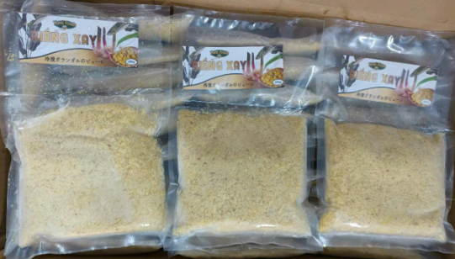
PRODUCT
Riềng xay đông lạnh
Chọn củ riềng chất lượn nhất sơ chế, rửa sạch, gọt vỏ sau đó thái nhỏ và tiến hành xay nhỏ
Đóng gói: túi PE 200g
Cấp động ở nhiệt độ : -28°C đến -36°C
Bảo quản: : -18°C
Hạn sử dụng 24 tháng
Frozen Ground Galangal
The finest quality galangal is selected, cleaned, peeled, chopped, and finely ground.
Packed in 200g PE bags
Frozen at a temperature of: -28°C to -36°C
Storage temperature: -18°C
Shelf life: 24 months

Slide 6
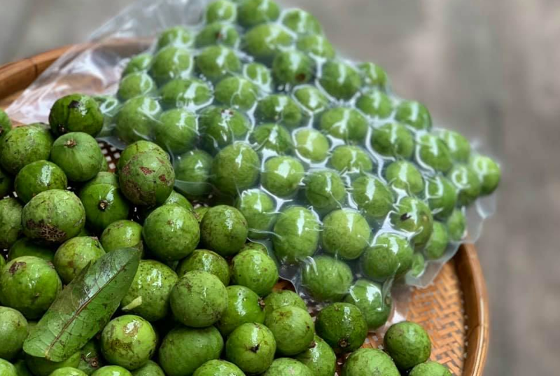
PRODUCT
Xấu đông lạnh
ĐÓNG GÓI: 0.5 KG/ túi PE, 1KG/túi PE
Bảo quản: : -18°C
Hạn sử dụng: 24 tháng
Frozen Dracontomelon
Packaging: 0.5 kg/PE bag, 1 kg/PE bag
Storage temperature: -18°C
Shelf life: 24 month

Slide 7
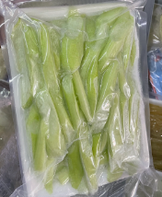
PRODUCT
Dọc mùng cắt lát đông lạnh
Sơ chế, bóc vỏ, cắt lát
Đóng gói: 200g/ khay hoặc theo yêu cầu của khách hàng
Bảo quản:-18°C
Hạn sử dụng: 24 tháng
Frozen Sliced Taro Stem
Preprocessed, peeled, and sliced
Packaging: 200g/tray or as per customer requirements
Storage temperature: -18°C
Shelf life: 24 months

Slide 8
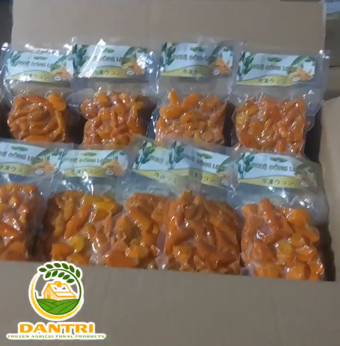
PRODUCT
Nghệ củ đông lạnh
Chọn củ tốt nhất, sơ chế rửa sạch
Đóng gói theo yêu cầu
Bảo quản :-18°C
Hạn sử dụng: 24 tháng
Frozen Turmeric Root
The finest turmeric roots are selected, cleaned, and preprocessed
Packaging: according to customer requirements
Storage temperature: -18°C
Shelf life: 24 months

Slide 9
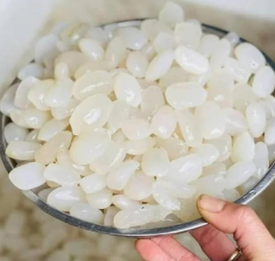
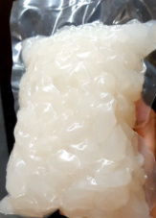
PRODUCT
Hạt đác đông lạnh
Đóng gói theo yêu cầu
Bảo quản:-18°C
Hạn sử dụng: 24 tháng
Frozen Hat dac
Packaging: As per request.
Storage: -18°C.
Shelf life: 24 months

Slide 10
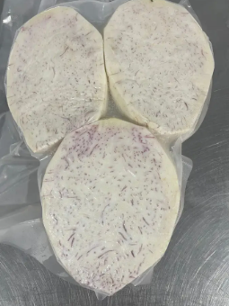
PRODUCT
Khoai môn đông lạnh
Lựa củ tốt nhất sơ chế cắt khúc hoặc cắt theo kích thước yêu cầu
Đóng gói: 500g/túi PE, 1kg/ túi PE
Bảo quản:-18°C
Hạn sử dụng: 24 tháng
Frozen Taro
Select the best roots, process by cutting into pieces or according to the required size.
Packaging: 500g per PE bag, 1kg per PE bag.
Storage: -18°C.
Shelf life: 24 months.

Slide 11
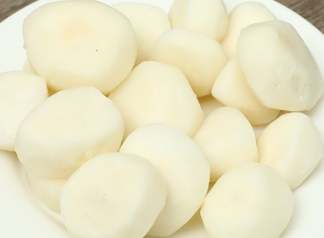
PRODUCT
Củ năng đông lạnh
Sơ chế, bóc vỏ, rửa sạch, hút chân không và cấp đông IQF
Đóng gói theo yêu cầu
Hạn sử dụng: 24 tháng
Frozen Water Chestnuts
Preprocessed: Peeled, cleaned, vacuum packed, and frozen using IQF (Individually Quick Frozen) method.
Packaging: As per request.
Shelf life: 24 months

Slide 12
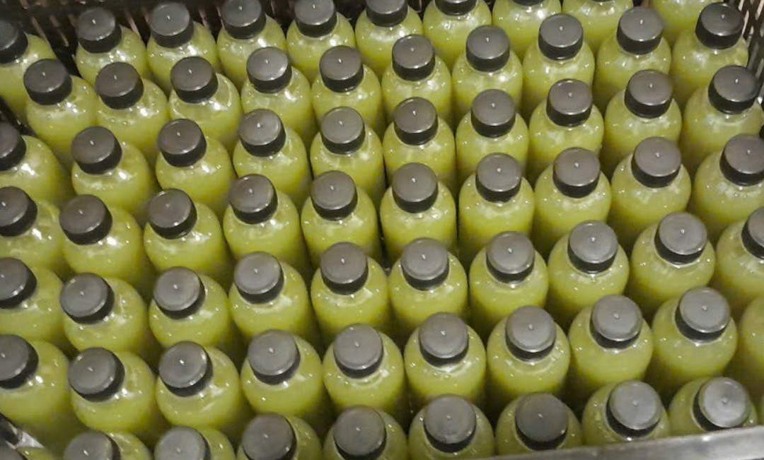
PRODUCT
Nước mía đông lạnh nguyên chất
Đóng gói trong túi 01kg hoặc chai Nhựa theo yêu cầu
Độ Brix ≥ 12
Hạn sử dụng: 24 tháng
Cold pure sugarcane juice
Packed in 1kg bags or plastic bottles upon request
Degree Brix ≥ 12
Number of uses: 24 months

Slide 13
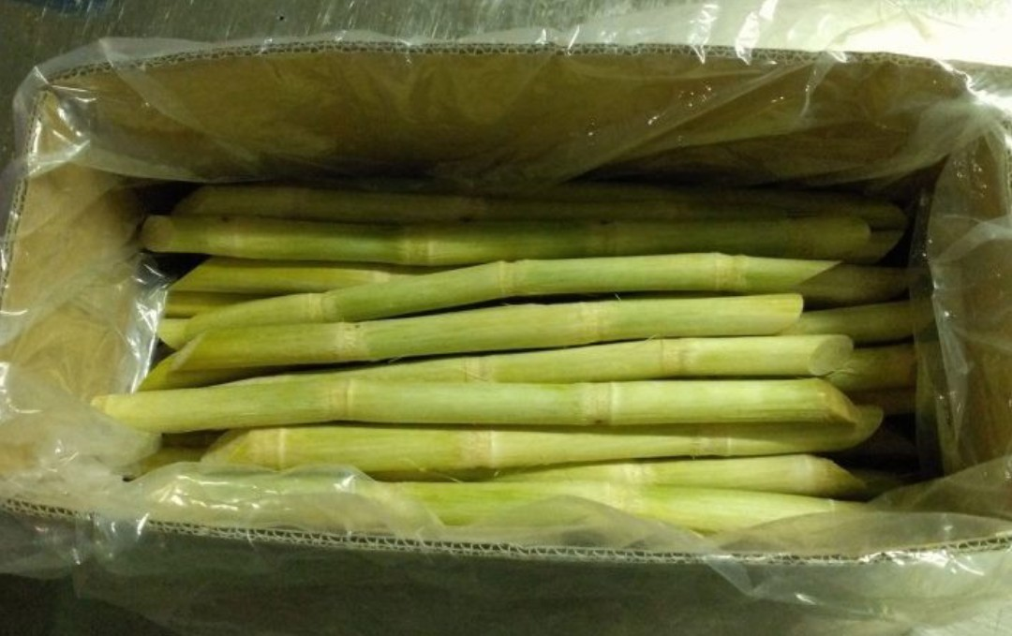
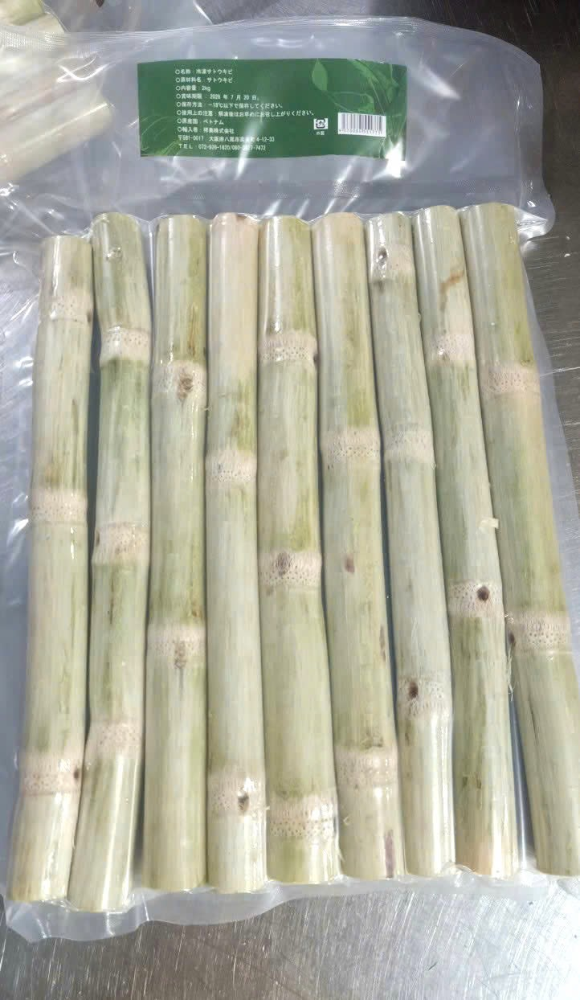
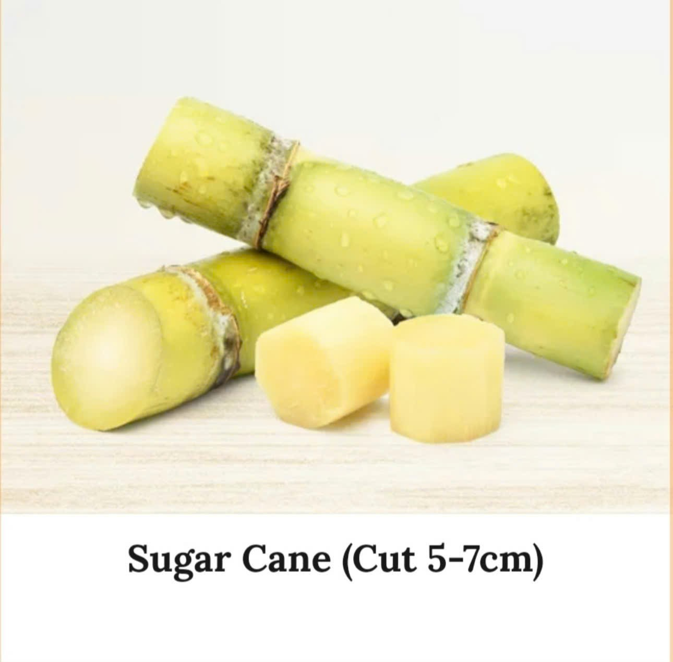
PRODUCT
Mía đông lạnh
Giống mía: Mía M16 ( Mía xanh)
Độ Brix: 12-14
Cạo vỏ, cắt 40cm tùy theo yêu cầu KH
Đóng gói: Thùng 10 kg; Bảo quản: -18 độ C
Hạn sử dụng: 24 tháng kể từ ngày sản xuất
Frozen sugar cane
Sugarcane variety: M16 sugarcane (Green sugarcane); Degree Brix: 12-14
Peel the skin and cut it into 40cm lengths depending on customer's requirements
Packaging: 10 kg carton; Storage: -18 degrees Celsius
Expiry date: 24 months from date of manufacture

Slide 14
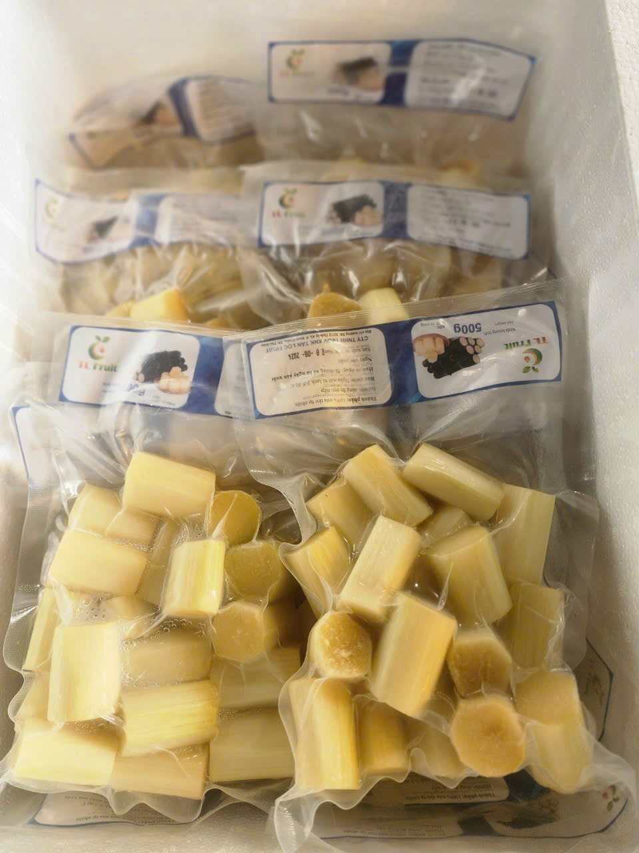
PRODUCT
Mía tím cắt 3-5cm
Giống mía: Mía tím
Độ Brix: 12-14
Gọt vỏ, cắt 3-4cm tùy theo yêu cầu KH
Đóng gói: Thùng 10 kg
Bảo quản: -18 độ C
Hạn sử dụng: 24 tháng kể từ ngày sản xuất
Purple sugar cane cut 3-5cm
Sugarcane variety: Purple sugarcane; Degree Brix: 12-14
Peel and cut 3-4cm depending on customer requirements
Packaging: 10kg box
Storage: -18 degrees Celsius
Expiry date: 24 months

Slide 15
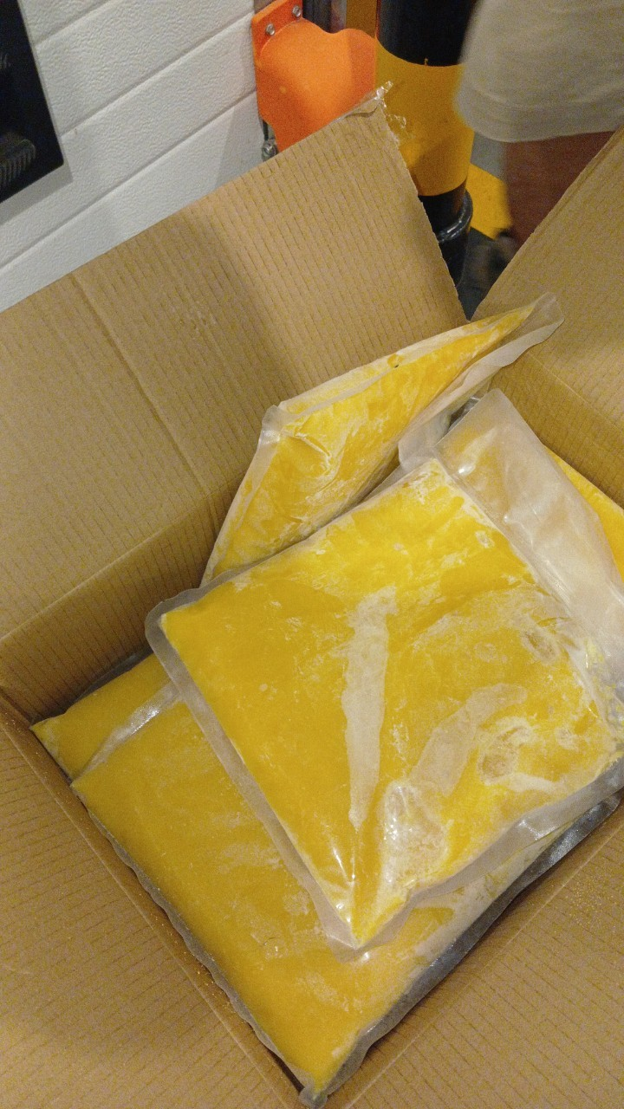
PRODUCT
Xoài xay nhuyễn đông lạnh
Không phụ gia thực phẩm, không chất tạo màu, không chất bảo quản
Loại xoài: Keo; Độ Brix ≥ 13
Đóng gói trong túi PE 1kg, 5kg hoặc theo yêu cầu của khách hàng
Thời hạn sử dụng: 24 tháng
Frozen mango puree
No food additives, no colorants, no preservatives
Mango type: Kawe; Degree Brix ≥ 13
Packed in 1kg, 5kg PE bags or according to customer requirements
Expiry date: 24 months

Slide 16
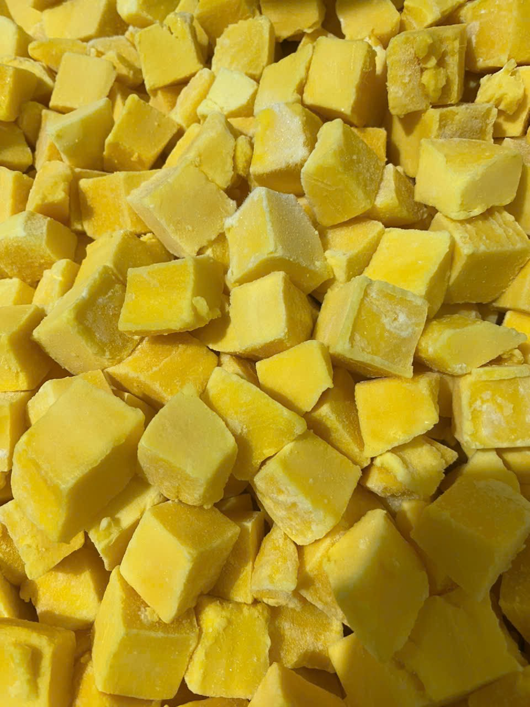
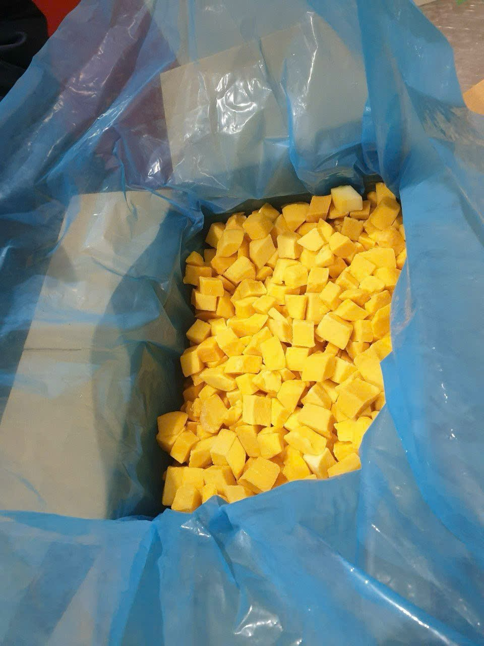
PRODUCT
Xoài cắt hạt lựu đông lạnh
Xoài cắt má đông lạnh đạt tiêu chuẩn sau:
Không phụ gia thực phẩm, không chất tạo màu, không chất bảo quản. Độ Brix ≥ 13
Đóng gói 10 kg hoặc theo yêu cầu của khách hàng
Hạn sử dụng: 24 tháng
Frozen diced mango
Frozen mango cheeks meet the following standards:
No food additives, no colorants, no preservatives.Degree Brix ≥ 13
Packed in 10kg or according to customer's request
Expiry date: 24 months

Slide 17
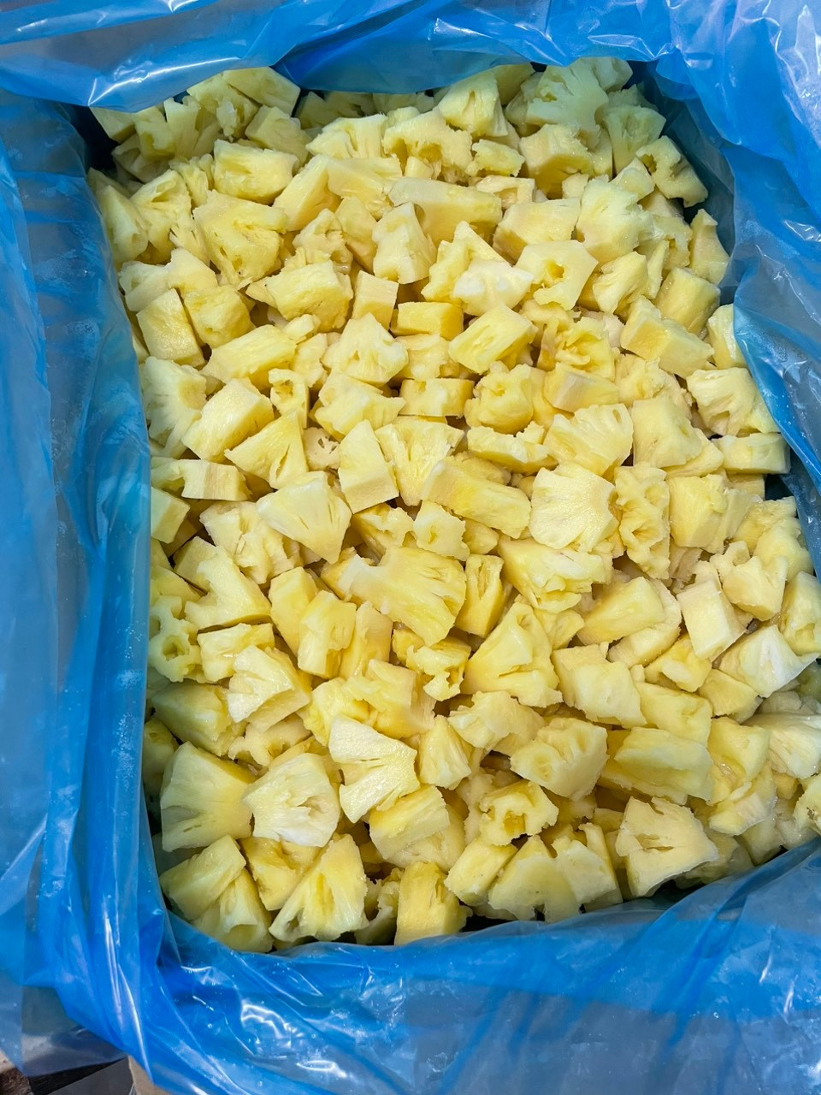
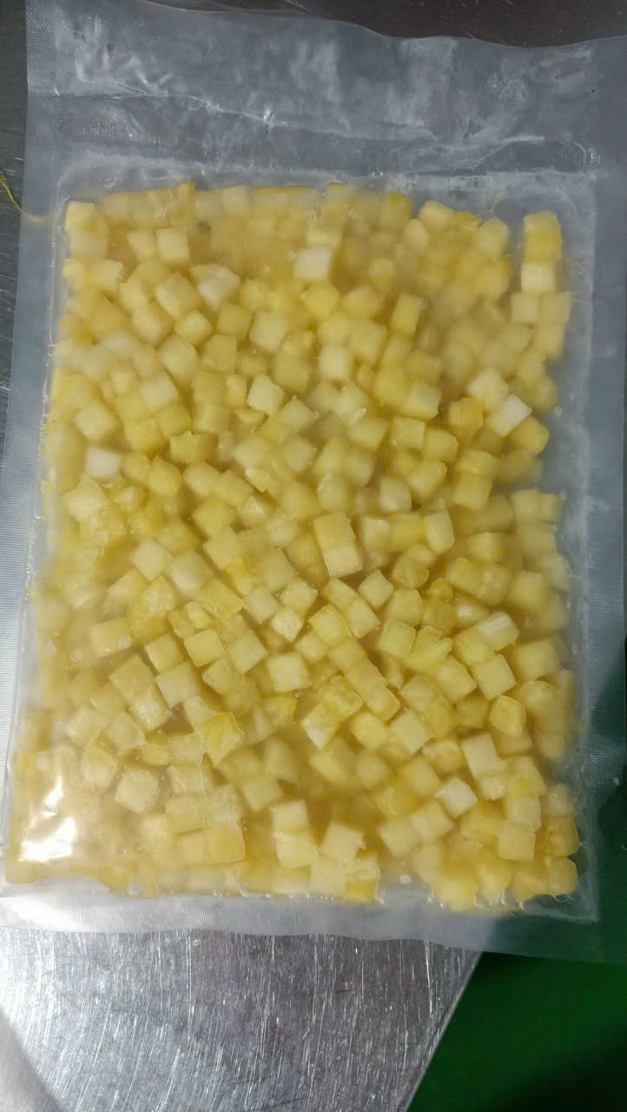
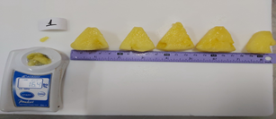
PRODUCT
Dứa cắt đông lạnh
Loại dứa: Nữ hoàng, MD2, Mật ong
Đóng gói 10kg hoặc theo yêu cầu của khách hàng
Kích thước: theo yêu cầu của khách hàng. Độ Brix: 10-14
Đóng băng -18 độ C
Ngày hết hạn: 24 tháng
Frozen cut pineapple
Pineapple type: Queen, MD2, Honey
Packed in 10kg or according to customer's request
Size: according to customer's request. Degree Brix: 10-14
Freezing -18 degrees Celsius
Expiry date: 24 months

Slide 18
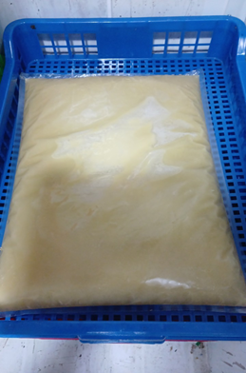
PRODUCT
Nước cốt chanh đông lạnh
Chanh trái tươi, loại bỏ bớt phần vỏ >>> ép nước bỏ hạt.
Đóng gói 5Kg -10kg hoặc theo yêu cầu của khách hàng.
Đóng băng -18 độ C
Thời hạn sử dụng: 24 tháng.
Frozen lemon juice
Fresh lemon, remove the peel >>> squeeze the juice and remove the seeds.
Packaging 5Kg -10kg or according to customer's request.
Freezing -18 degrees Celsius
Shelf life: 24 months.

Slide 19
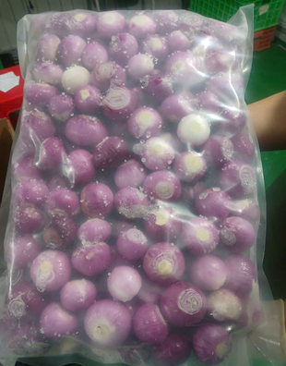
PRODUCT
Hành tím bóc vỏ đông lạnh
Trên củ hành tím, loại bỏ phần vỏ thoái hóa và cắt bỏ phần đầu.
Đóng gói 5Kg -10kg hoặc theo yêu cầu của khách hàng
Đóng băng -18 độ C
Hạn sử dụng: 24 tháng
Frozen peeled purple onions
On purple onions, remove the degenerated skin and cut off the top.
Packaging 5Kg -10kg or according to customer's request
Freezing -18 degrees Celsius
Expiry date: 24 months

Slide 20
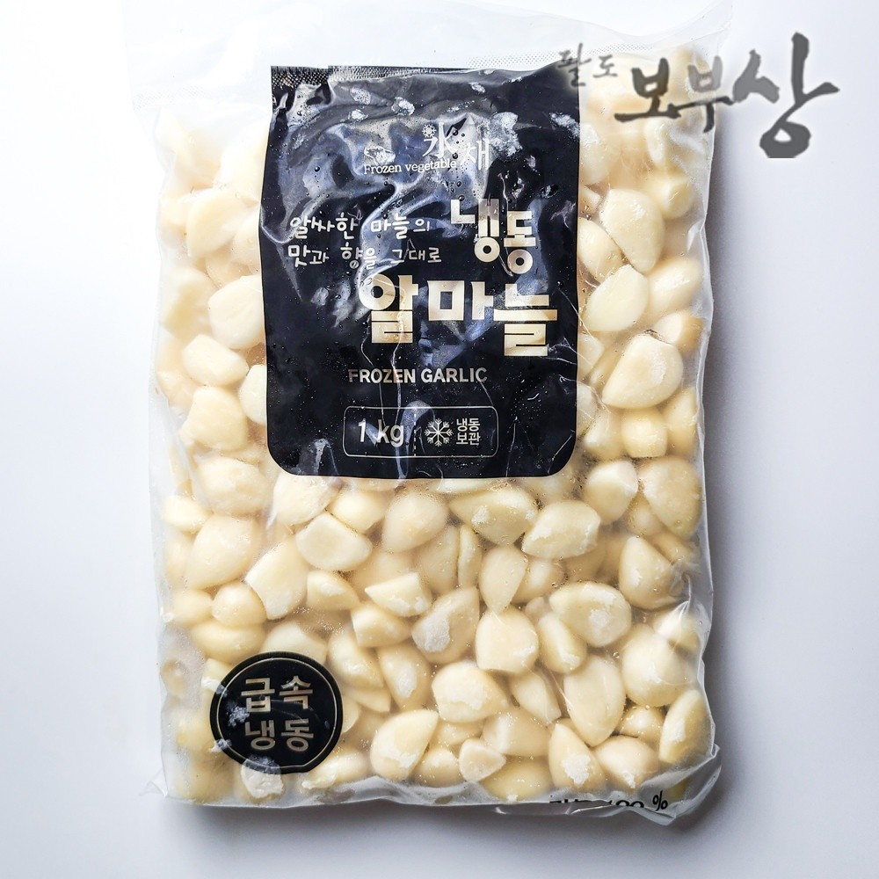
PRODUCT
Tỏi bóc vỏ đông lạnh
Tỏi sống, loại bỏ phần da thoái hóa và cắt đầu.
Đóng gói 5Kg -10kg hoặc theo yêu cầu của khách hàng
Đóng băng -18 độ C
Thời hạn sử dụng: 24 tháng
Frozen peeled garlic
Raw garlic, remove the degenerated skin and cut off the head.
Packaging 5Kg -10kg or according to customer's request
Freezing -18 degrees Celsius
Shelf life: 24 months

Slide 21
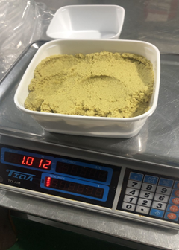
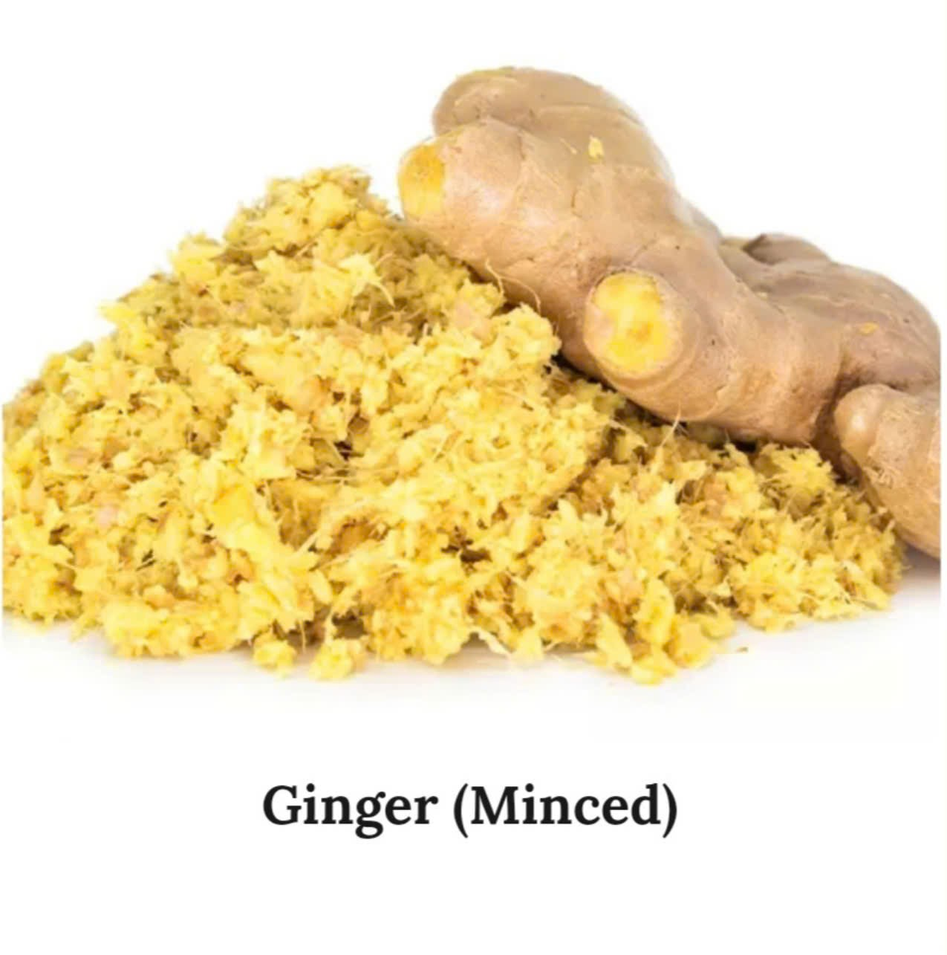
PRODUCT
Gừng xay đông lạnh
Gừng tươi, loại bỏ phần vỏ, rửa sạch, diệt khuẩn, nấm mốc >>> Xay nhuyễn
Đóng gói 5Kg -10kg, Họp 1Kg hoặc theo yêu cầu của khách hàng
Đóng băng -18 độ C
Thời hạn sử dụng: 24 tháng
Frozen ground ginger
Fresh ginger, remove the peel, wash, kill bacteria and mold >>> Grind until smooth
Packaging 5Kg -10kg, Meeting 1Kg or according to customer's request
Freezing -18 degrees Celsius
Shelf life: 24 months

Slide 22
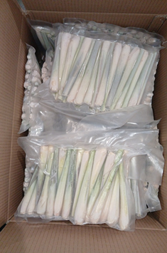
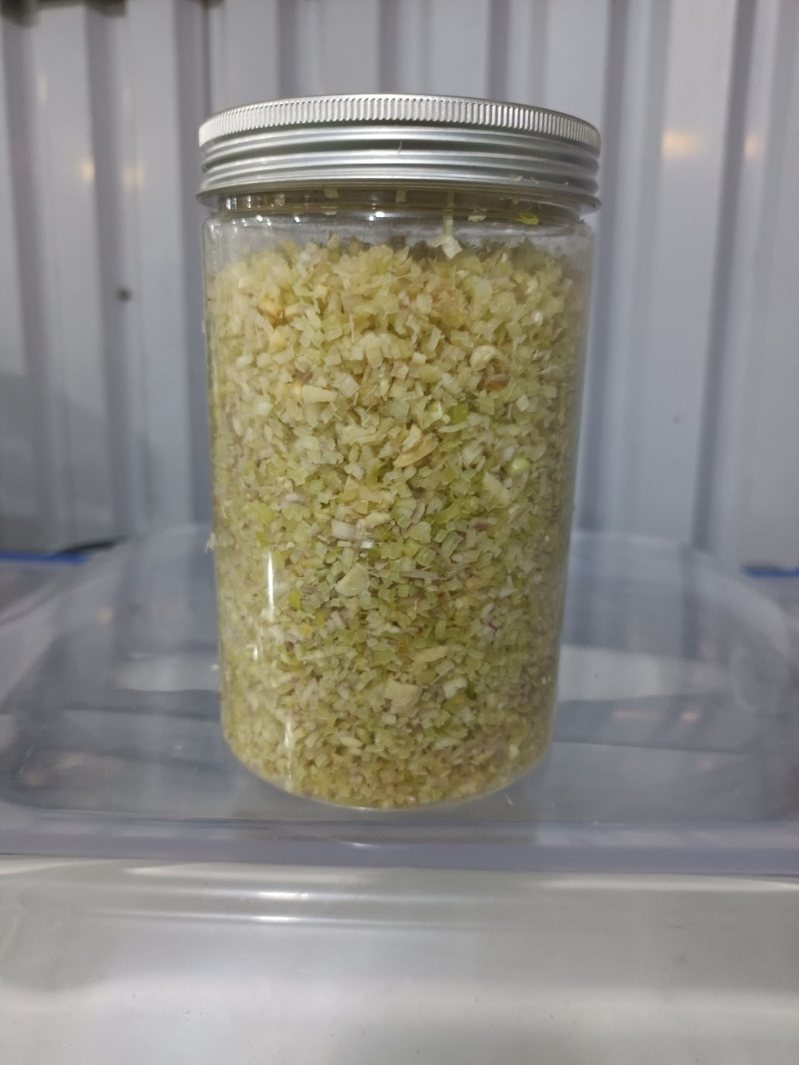
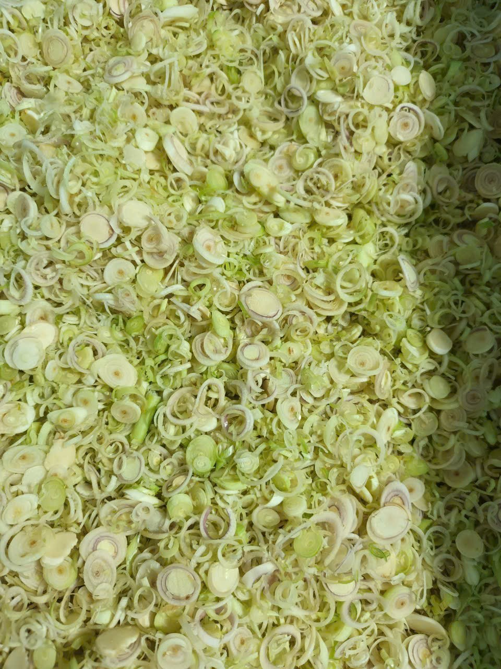
PRODUCT
Sả đông lạnh
Sả tươi bỏ vỏ hư >>> Cắt theo yêu cầu.
Đóng gói 5Kg -10kg hoặc theo yêu cầu của khách hàng.
Đóng băng -18 độ C
Thời hạn sử dụng: 24 tháng.
Frozen lemongrass
Remove damaged peel from fresh lemongrass >>> Cut as required.
Packaging 5Kg -10kg or according to customer's request.
Freezing -18 degrees Celsius
Shelf life: 24 months.

Slide 23
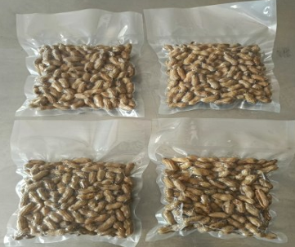
PRODUCT
Đậu phụng luộc đông lạnh
Đậu phộng luộc cả vỏ như một món ăn nhẹ. Sau khi rã đông, có thể sử dụng ngay.
Đóng gói theo yêu cầu túi PE có hút chân không
( túi PE không in, trên túi có dán 1 rider in theo thiết kế của khách hàng)
Nhiệt độ bảo quản: -18°C
Hạn sử dụng: 24 tháng
Frozen Boiled Peanuts
Boiled peanuts in shell as a snack. After thawing, you are ready to eat immediately Packed as requested in vacuum-sealed PE bags (PE bag is non-printed, with a rider sticker according to customer’s design) Storage temperature: -18°C Shelf life: 24 months

Slide 24
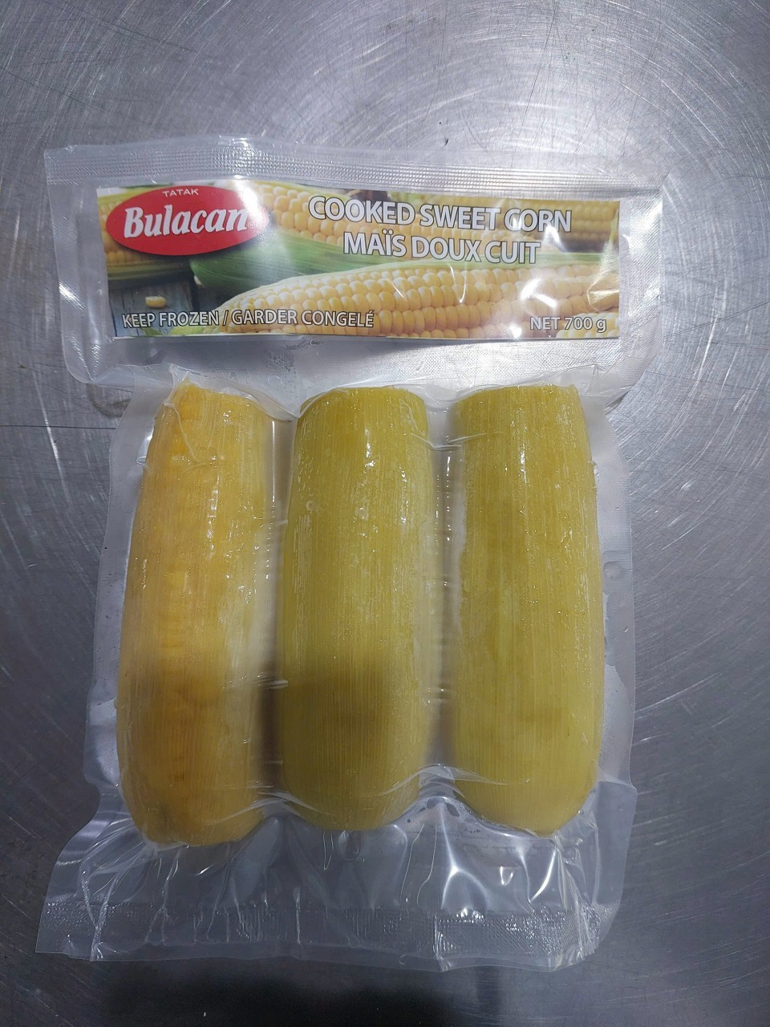
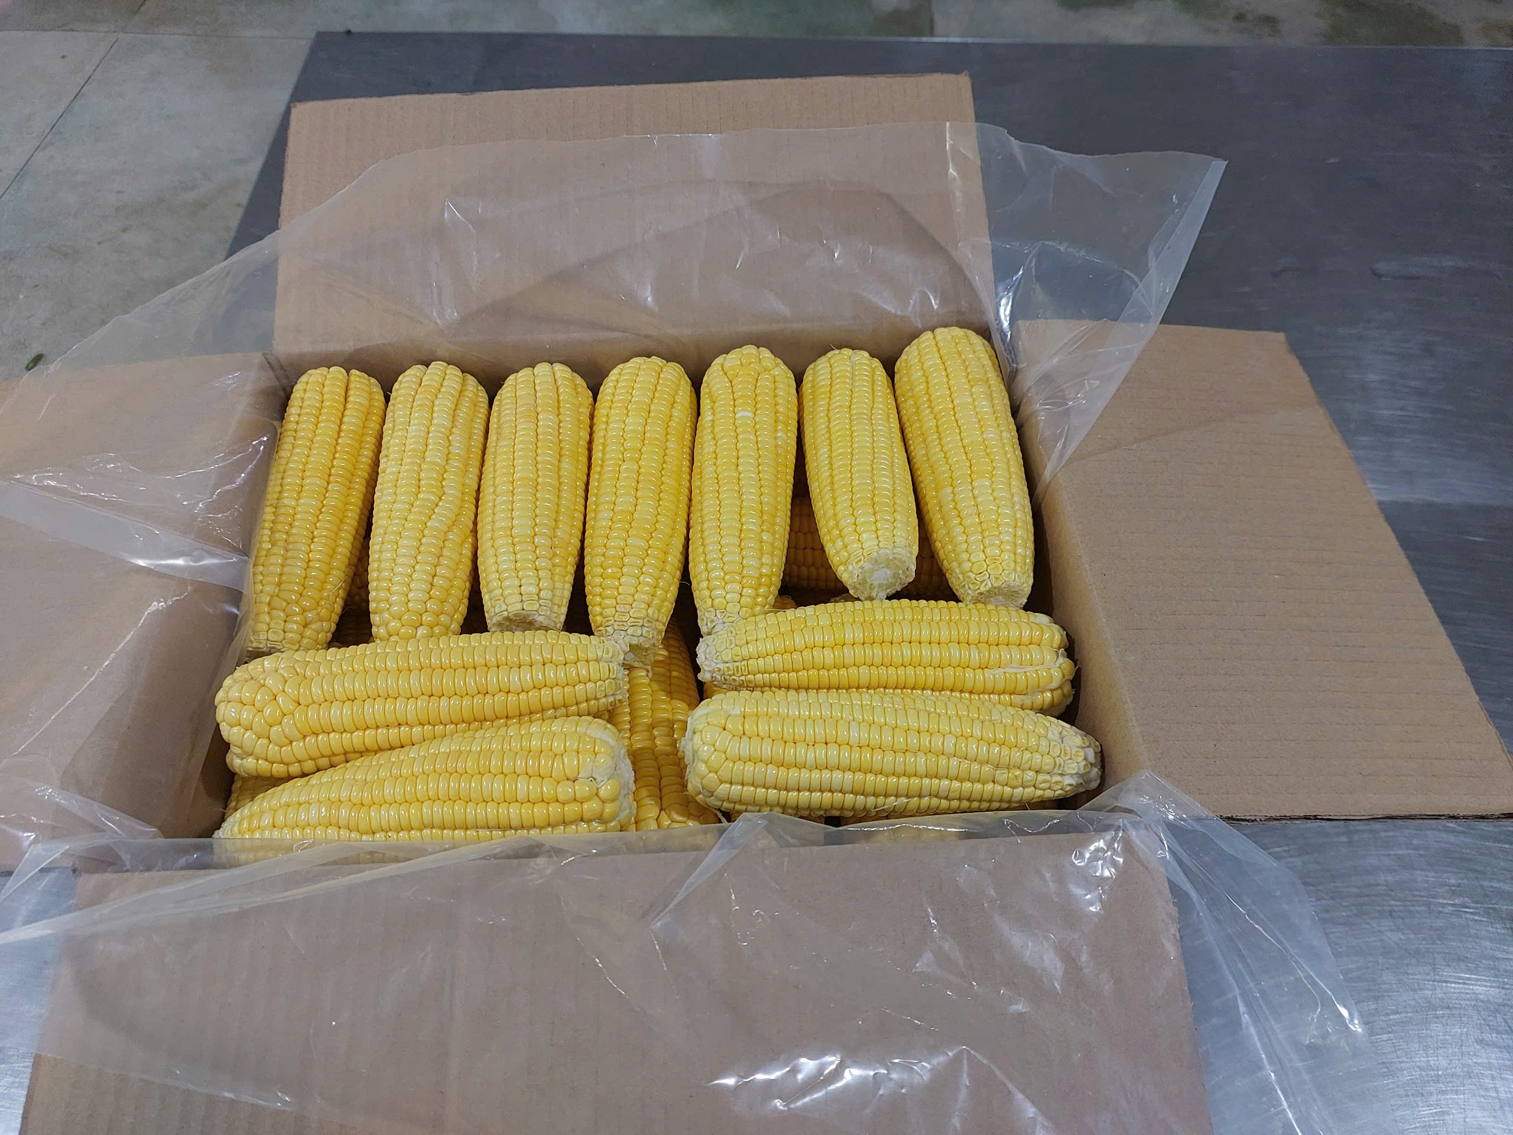
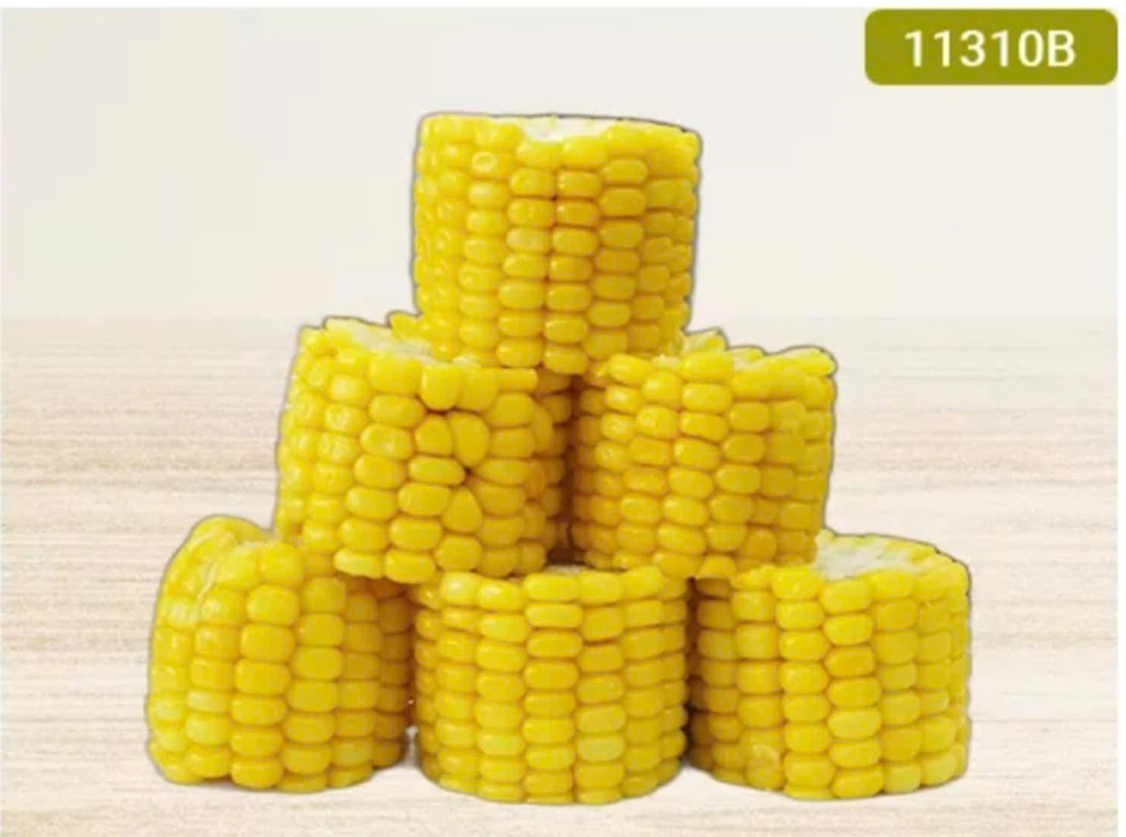
PRODUCT
Bắp ngọt nguyên trái luộc chín đông lạnh
Bắp nếp size 15-20cm , trọng lượng 200-300g/ trái
Đóng gói theo yêu cầu khách hàng
Nhiệt độ bảo quản: -18°C
Hạn sử dụng: 24 tháng
Frozen boiled whole sweet corn
Sticky corn size 15-20cm, weight 200-300g/fruit
Packing according to customer requirements
Storage temperature: -18°C
Expiry date: 24 months

Slide 25
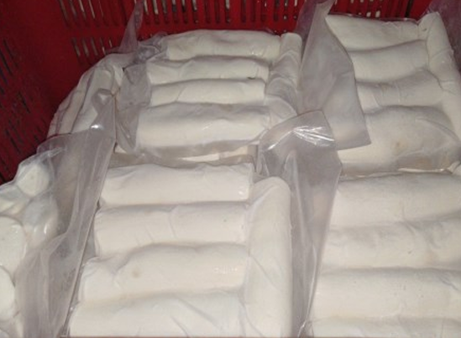
PRODUCT
Khoai mì gọt vỏ đông lạnh
Khích thước 10-20cm hoặc theo yêu cầu của khách hàng
Đóng gói túi PE
Màu sắc: màu tự nhiên của sản phẩm
Nhiệt độ bảo quản: -18°C
Hạn sử dụng: 24 tháng
Frozen Peeled Cassava
Size: 10-20cm or as requested by the customer Packed in PE bags Color: Natural color of the product Storage temperature: -18°C Shelf life: 24 months

Slide 26
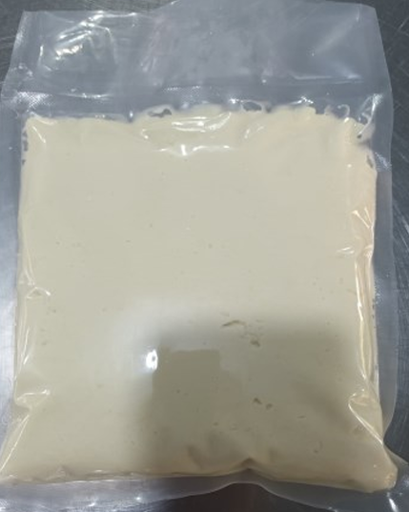
PRODUCT
Khoai mì xay nhuyễn đông lạnh
Khoai mì tách vỏ, tách lõi xay nhuyễn
Đóng túi theo yêu cầu
Cấp đông: -30°C
Nhiệt độ bảo quản: -18°C
Hạn sử dụng: 24 tháng
Frozen Mashed Cassava
Cassava is peeled, cored, and mashed Packed according to customer’s request Freezing temperature: -30°C Storage temperature: -18°C Shelf life: 24 months

Slide 27
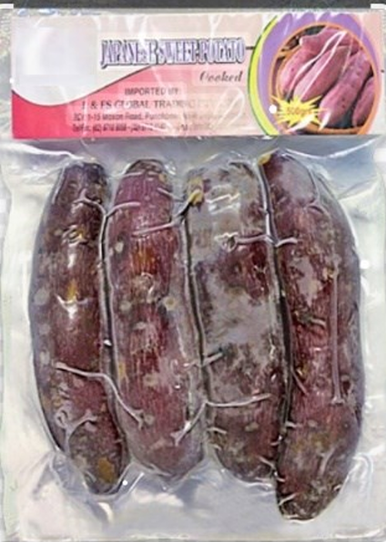
PRODUCT
Khoai lang nhật nguyên củ còn vỏ hấp đông lạnh
Đóng gói theo yêu cầu của khách hàng
Nhiệt độ bảo quản: -18°C
Hạn sử dụng: 6 tháng
Frozen Steamed Whole Japanese Sweet
Potatoes (with skin) Packed according to customer’s request Storage temperature: -18°C Shelf life: 6 months

Slide 28
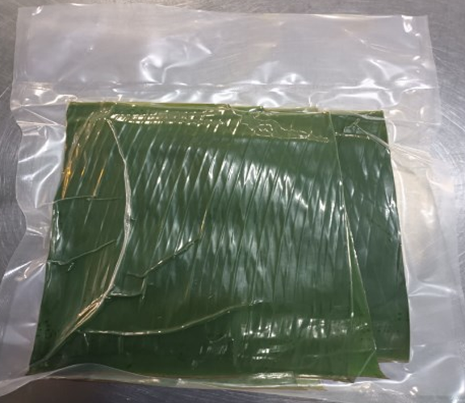
PRODUCT
Lá chuối đông lạnh
Lá chuối tươi xanh, không bị héo vàng
Chiều dài tối thiểu 40cm, bề rộng tối thiểu 20cm tùy theo mùa gió
454g/ túi PE có hút chân không / (túi PE ko in, trên túi có dán 1 rider in theo thiết kế của khách hàng)
Nhiệt độ bảo quản: -18°C
Hạn sử dụng: 12 tháng
Frozen Banana Leaves
Fresh Green Banana Leaves, not wilted or yellow Minimum length: 40 cm, minimum width: 20 cm, depending on the season. 454g per vacuum-sealed PE bag (non-printed PE bag with a rider sticker according to customer’s design) Storage temperature: -18°C Shelf life: 12 months

Slide 29

PRODUCT
Lá dong đông lạnh
454g/ túi PE có hút chân không / (túi PE ko in, trên túi có dán 1 rider in theo thiết kế của khách hàng)
Nhiệt độ bảo quản: -18°C
Hạn sử dụng: 12 tháng
Frozen Dong Leaves
454g per vacuum-sealed PE bag (non-printed PE bag with a rider sticker according to customer’s design) Storage temperature: -18°C Shelf life: 12 months

Slide 30
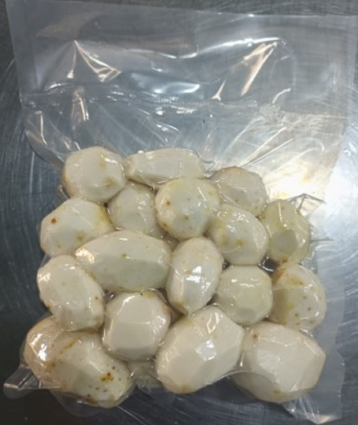
PRODUCT
Khoai sọ nguyên củ lột vỏ đông lạnh
Chọn củ tốt nhất sơ chế, gọt vỏ, rửa sạch
Đóng gói: 500g/ túi PE hoặc 1kg/túi PE
Nhiệt độ bảo quản: -18°C
Hạn sử dụng: 24 tháng
Frozen Peeled Taro (Whole Roots)
Select the best roots, prep by peeling and washing thoroughly. Packed in 500g PE bags or 1kg PE bags Storage temperature: -18°C Shelf life: 24 months

Slide 31
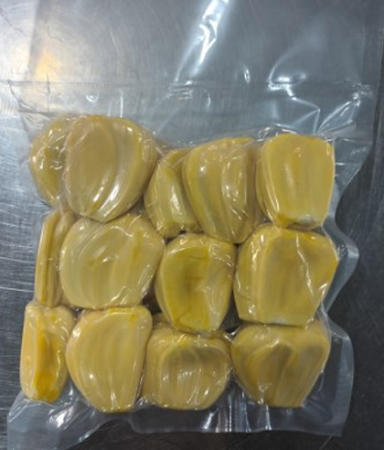
PRODUCT
Mít không hạt đông lạnh
Đóng gói: 454g/ tui PE hặc theo yêu cầu
Nhiệt độ bảo quản: -18°C
Hạn sử dụng: 24 tháng
Frozen Seedless Jackfruit
Packed in 454g PE bags or according to customer’s request Storage temperature: -18°C Shelf life: 24 months

Slide 32
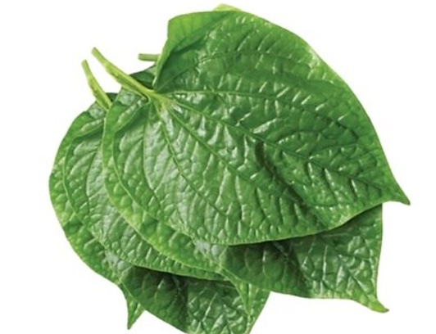
PRODUCT
Lá lốt đông lạnh
500g/ túi PE có hút chân không / (túi PE ko in, trên túi có dán 1 rider in theo thiết kế của khách hàng)
Nhiệt độ bảo quản: -18°C
Hạn sử dụng: 12 tháng
Frozen Wild Betel Leaves
500g per vacuum-sealed PE bag (non-printed PE bag with a rider sticker according to customer’s design) Storage temperature: -18°C Shelf life: 12 months

Slide 33
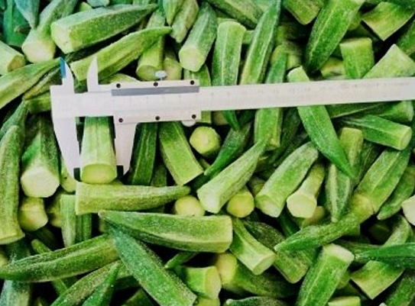
PRODUCT
Đậu bắp nguyên trái đông lạnh
Chiều dài: 8-12cm
Đóng gói: 500g/ túi PE hoặc theo yêu cầu
Nhiệt độ bảo quản: -18°C
Hạn sử dụng: 24 tháng
Frozen Whole Okra
Length: 8-12cm Packed in 500g PE bags or according to customer’s request Storage temperature: -18°C Shelf life: 24 months

Slide 34
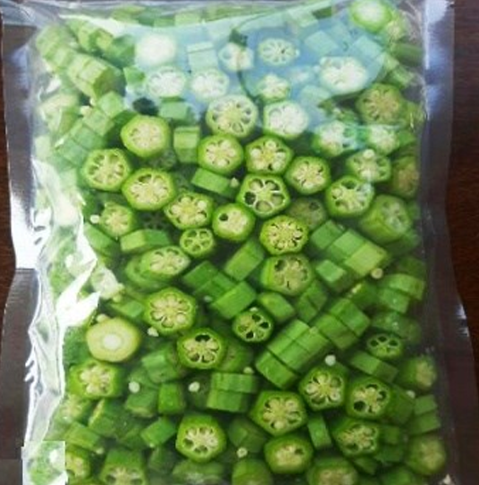
PRODUCT
Đậu bắp cắt lát đông lạnh
Chiều dày miếng đậu bắp: 1-1,5 cm
400g/ túi PE có hút chân không / (túi PE ko in, trên túi có dán 1 rider in theo thiết kế của khách hàng)
Nhiệt độ bảo quản: -18°C
Hạn sử dụng: 24 tháng
Frozen Sliced Okra
Slice thickness: 1-1.5 cm Packed in 400g vacuum-sealed PE bags (non-printed PE bag with a rider sticker according to customer’s design) Storage temperature: -18°C Shelf life: 24 months

Slide 35
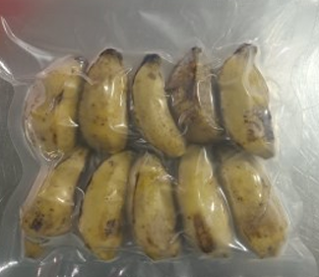
PRODUCT
Chuối sáp hấp còn vỏ đông lạnh
400g/ túi PE có hút chân không / (túi PE ko in, trên túi có dán 1 rider in theo thiết kế của khách hàng
Nhiệt độ bảo quản: -18°C
Hạn sử dụng: 24 tháng
Frozen Steamed Banana (with skin)
Packed in 400g vacuum-sealed PE bags (non-printed PE bag with a rider sticker according to customer’s design) Storage temperature: -18°C Shelf life: 24 months

Slide 36
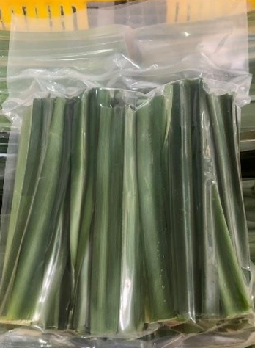
PRODUCT
Lá dứa đông lạnh
400g/ túi PE có hút chân không / (túi PE ko in, trên túi có dán 1 rider in theo thiết kế của khách hàng)
Nhiệt độ bảo quản: -18°C
Hạn sử dụng: 12 tháng
Frozen Pandan Leaves
Packed in 400g vacuum-sealed PE bags (non-printed PE bag with a rider sticker according to customer’s design) Storage temperature: -18°C Shelf life: 12 months

Slide 37
Trên đây là các mã sản phẩm chúng tôi đang sản xuất, gia công ngoài ra quý khách cần những mã sản phẩm khác theo yêu cầu hãy liên hệ với chúng tôi qua SĐT 0924.67.44.79. Chúng tôi sẵn sàng đáp ứng nhu cầu khác hàng trên mọi mặt trận. Về giá cả chúng tôi sẽ trao đổi trực tiếp với quý khách theo thời điểm, vì là hàng nông sản sẽ có biến động theo thời gian.
Chân thành cảm ơn!
The above are the product codes we are currently producing and processing. If you require other product codes, please contact us at 0924.67.44.79. We are ready to meet customer needs on all fronts. Pricing will be discussed directly with you at the time, as agricultural products may fluctuate over time.
Thank you sincerely!

